Slide 1


PHÒNG GIÁO DỤC VÀ ĐÀO TẠO QUẬN LONG BIÊN
TRƯỜNG TIỂU HỌC PHÚC LỢI
CHÀO MỪNG QUÝ THẦY CÔ VÀ CÁC CON HỌC SINH

Slide 2






Bài 8: phép cộng (qua 10)
LUYỆN TẬP (Tiết 2)

Slide 3


YÊU CẦU CẦN ĐẠT
01
Thực hành vận dụng bảng cộng (qua 10) vào giải toán.
Củng cố tính toán trong trường hợp có hai dấu phép tính, so sánh số.
02

Slide 4

Nêu thêm những phép tính có cùng kết quả bằng 12
1
Số
?
Số hạng | 7 | 9 | 4 | 8 | 6 | 9
Số hạng | 5 | 3 | 8 | 4 | 7 | 8
Tổng | 12
12
12
12
13
17
?
?
?
?
?
Notes:
Câu hỏi thêm: Những phép tính có kết quả bằng 12

Slide 5
2
Số
?
a)
b)
?
?
a14
?
10
- 4
a14
+ 6
+ 9
- 8
?
+ 4
8
10
5
?
18
Notes:
Thêm BTMR

Slide 6

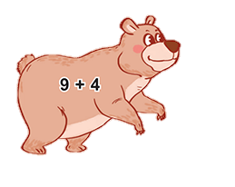




3
Tìm tổ ong cho gấu
Notes:
GV kích chuột vào từng con gấu để hiện đáp án.

Slide 7
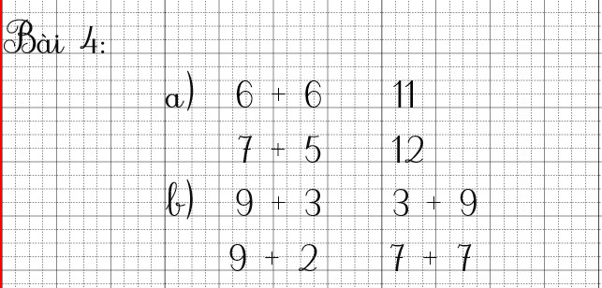

Slide 8
4
>; <; = ?
6 + 6 11
7 + 5 12
b) 9 + 3 3 + 9
9 + 2 7 + 7
?
>
?
=
12
?
=
?
<
12
c) 9 + 5 9 + 4
11
14
>
Notes:
GV MR: Không thực hiện tính điền dấu so sánh.

Slide 9
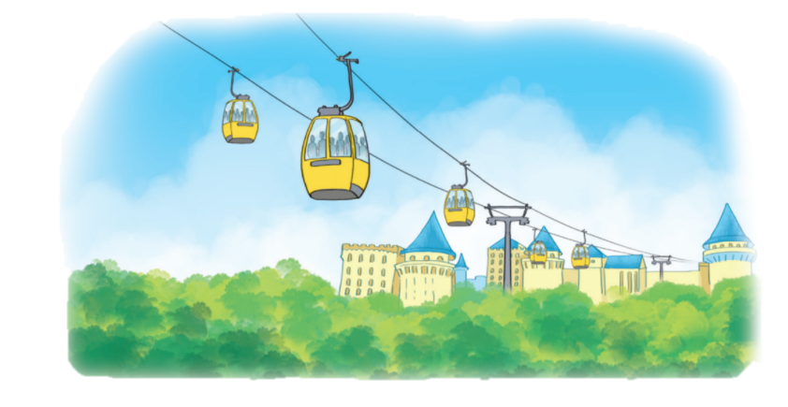
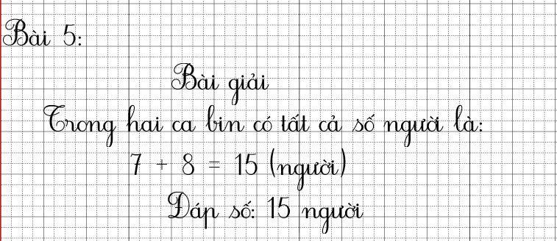
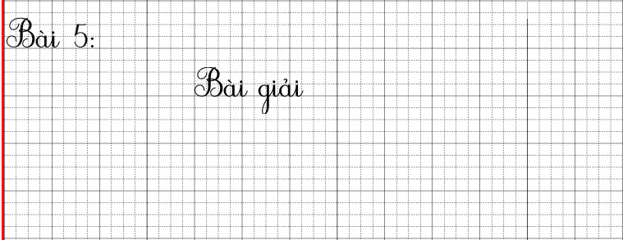
5
Trong ca – bin thứ nhất có 7 người, trong ca – bin thứ hai có 8 người. Hỏi trong hai ca – bin có tất cả bao nhiêu người?
Tóm tắt
Ca – bin thứ nhất: 7 người
Ca – bin thứ hai : 8 người
Có tất cả : .... người?

Slide 10

VẬN DỤNG
Ôn lại bảng cộng (qua 10).
Xem trước bài 9 Bài toán về thêm, bớt một số bao nhiêu đơn vị.

